Slide 1
MÔN TIẾNG VIỆT
Bài 37: em – êm – im – um

Slide 3
em
im
êm
Chị em Hà chơi trốn tìm. Hà tủm tỉm đếm: một, hai, ba,...
um
im

Slide 5
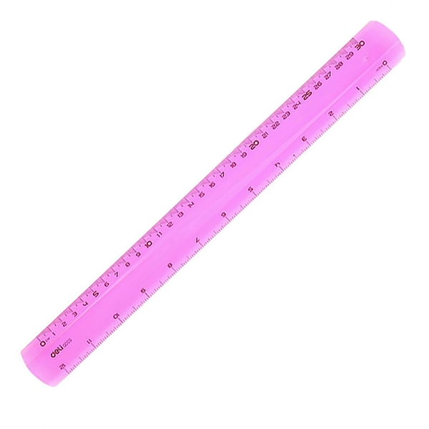
em

Slide 6
êm

Slide 7
im

Slide 8
um

Slide 9
So sánh
em
m
e
m
êm
ê
m
im
i
um
u
m

Slide 10
Đọc
3
em
êm
im
um
đ
êm
đếm
êm
em
em
êm
êm
hẻm
kem
mềm
nếm
im
im
um
um
mỉm
tím
chụm
mũm

Slide 11
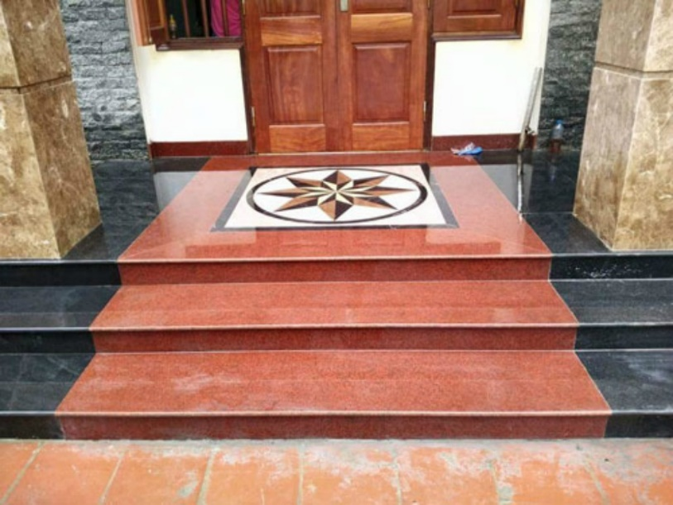
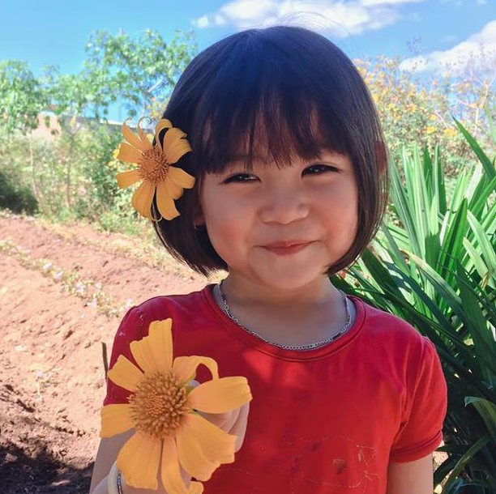
tem
thư
thềm
nhà
tủm
tỉm

Slide 12
tủm tỉm
tem thư
thềm nhà

Slide 13
Chim ri cần cù tìm cỏ khô về làm tổ. Đêm qua, nó bị ốm. Chim sẻ và chim sơn ca đến thăm, đem cho nó túm rơm. Chim ri cảm ơn sẻ và sơn ca.
Chim
tìm
Đêm
Chim
chim
đem
túm
Chim
Notes:
Chưa có hiệu ứng

Slide 14
1
2
Chim ri cần cù tìm cỏ khô về làm tổ. Đêm qua, nó bị ốm. Chim sẻ và chim sơn ca đến thăm, đem cho nó túm rơm. Chim ri cảm ơn sẻ và sơn ca.
Chim
3
Chim
4
túm
Notes:
Chưa có hiệu ứng

Slide 15
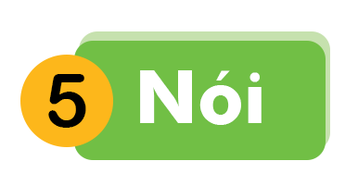

Slide 16
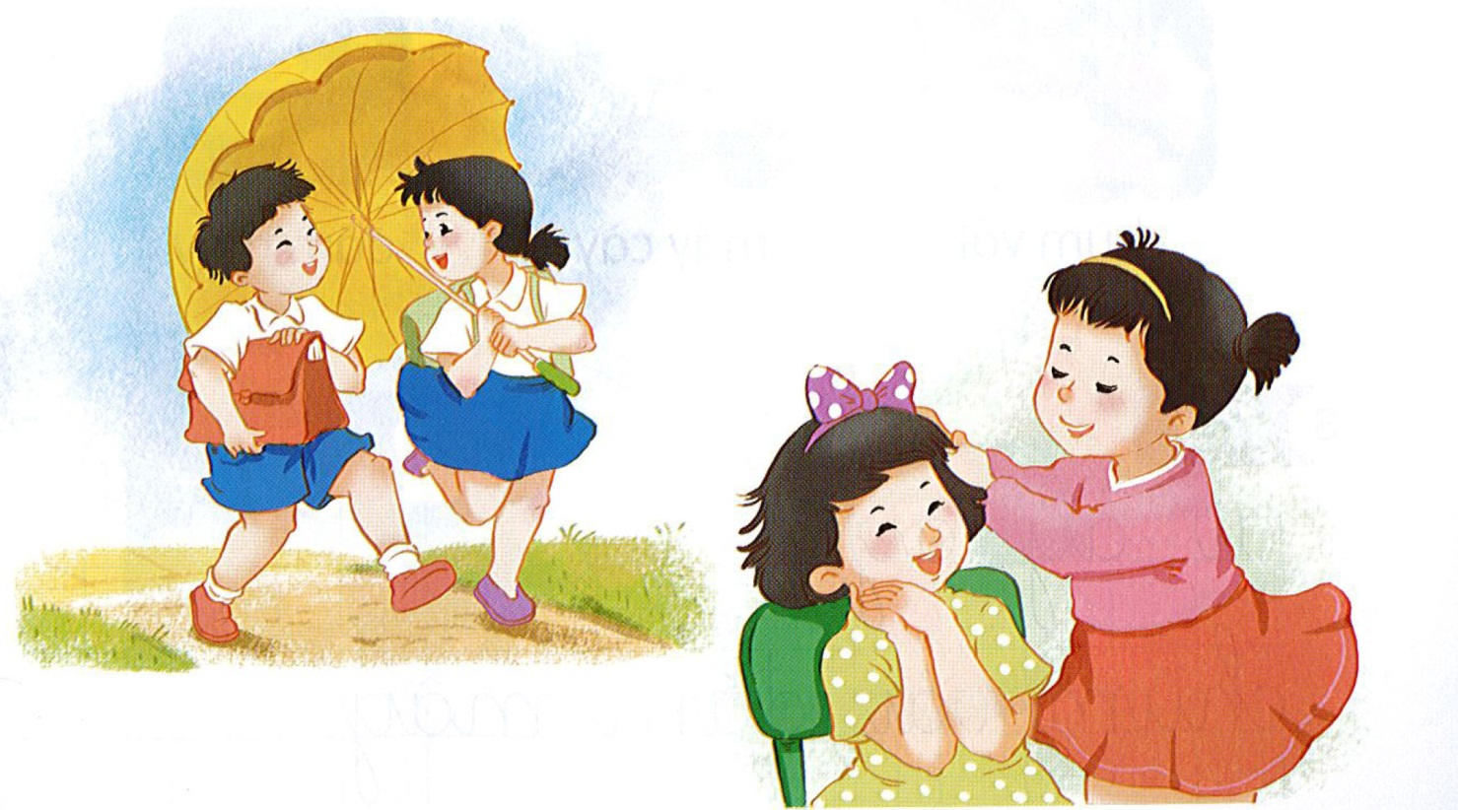
Giúp bạn

Slide 18
em

Slide 20
êm

Slide 22
Łm

Slide 24
Ďm

Slide 26
Όϛm

Slide 27
Ǉủm

Slide 28
Ǉỉm

Slide 29
em
êm

Slide 30
Łm
Ďm

Slide 31
Όềm ηà

Slide 32
Ǉủm Ǉỉm

Slide 34
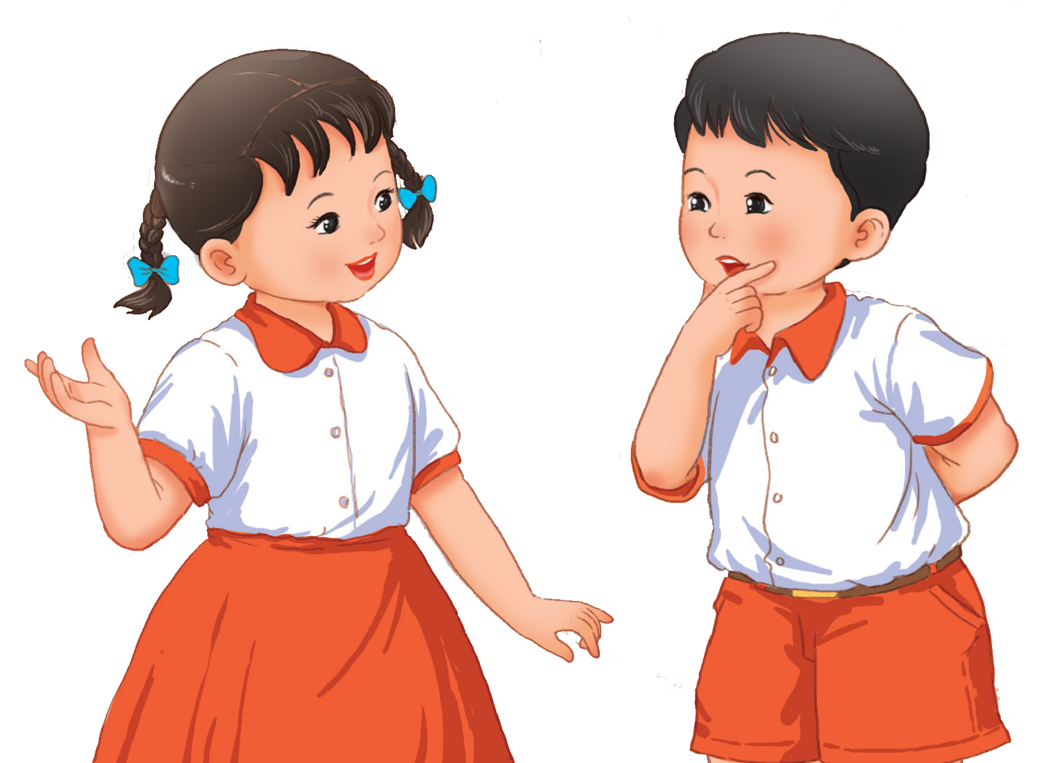
CỦNG CỐ
BÀI HỌC

